Slide 1
ГИА С2.2
МКОУ «Лицей» г.Калачинска Омской области
Готовимся к сочинению-рассуждению
Учитель русского языка и литературы Майер Е.Н.

Slide 2
душа
1.______________
2. человеческая, разная
3. болит, страдает, радуется
4. есть у каждого человека
5. поступки

Slide 3
«Верные –
неверные
утверждения»
1. Глядя на человека, всегда можно определить, какая у него душа.
2. Чтобы определить, какая у человека душа, нужно с ним пообщаться.
3. Красота человеческой души всегда видна окружающим.
4. Лучшие стороны человеческой души могут раскрыться окружающим неожиданно.

Slide 4
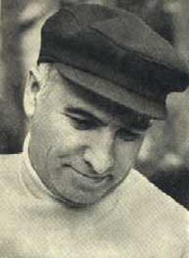




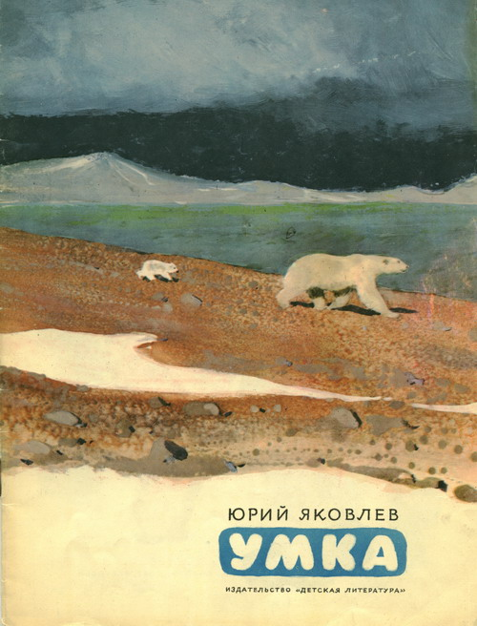

Юрий Яковлевич
Яковлев
1922 – 1996

Slide 5
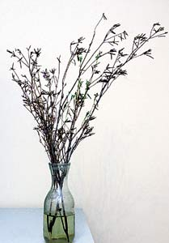
«…пучок
тонких
прутиков…»

Slide 6
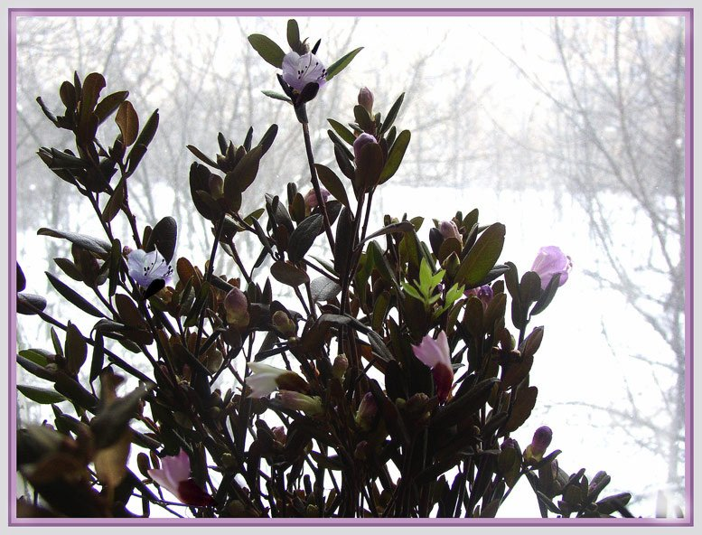
«И однажды
веник
зацвел…»

Slide 7
«Верные –
неверные
утверждения»
1. Глядя на человека, всегда можно определить, какая у него душа.
2. Чтобы определить, какая у человека душа, нужно с ним пообщаться.
3. Красота человеческой души всегда видна окружающим.
4. Лучшие стороны человеческой души могут раскрыться окружающим неожиданно.

Slide 8

ПОРАЗМЫШЛЯЕМ
В 6 ШЛЯПАХ
БЕЛАЯ ШЛЯПА -ОБЪЕКТИВНЫЙ НАБЛЮДАТЕЛЬ
Мыслим фактами, цифрами. Без эмоций, без субъективных оценок.

Slide 9
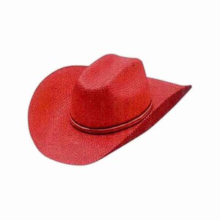
КРАСНАЯ ШЛЯПА - ЭМОЦИОНАЛЬНЫЙ НАБЛЮДАТЕЛЬ Какие эмоции вызвал текст и герой при первом знакомстве? Что испытывали, наблюдая за характером, поступками героя? Какие эмоции после знакомства с текстом?

Slide 10

ЧЕРНАЯ ШЛЯПА - ВЗЫСКАТЕЛЬНЫЙ КРИТИК Выявление противо-речий, негативных сторон в характере, в поступках героя.
Что было трудно, неясно, проблематично в понимании образа? С чем не согласны, почему?

Slide 11
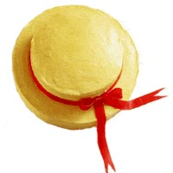
ЖЕЛТАЯ ШЛЯПА –ПОЗИТИВНАЯ
Выделение позитивных сторон событий, характера, поступков героя и аргументи-рование их. Что положительного, полезного в понимании образа, поступков, характера?

Slide 12

СИНЯЯ ШЛЯПА –ФИЛОСОФСКАЯ
Какой урок получили для себя? Поиск обобщающих параллелей, общие выводы.

Slide 13
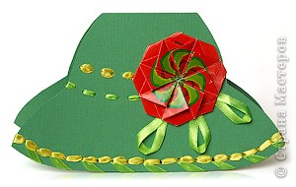
ЗЕЛЕНАЯ ШЛЯПА – ТВОРЧЕСКАЯ
Поиск новых граней в изученном материале.

Slide 14

Д.з. Дописать сочинение-рассуждение

